Slide 1

PHÒNG GD &ĐT LONG BIÊN
TRƯỜNG TIỂU HỌC PHÚC LỢI
CHÀO MỪNG CÁC EM
ĐẾN TIẾT TIẾNG VIỆT

Slide 2


TUẦN 16
TIẾT 5

Slide 3

ǡμếnḑ VΘʸt ĐọΟɖ Ǻở ǟộΪḑ

Slide 4

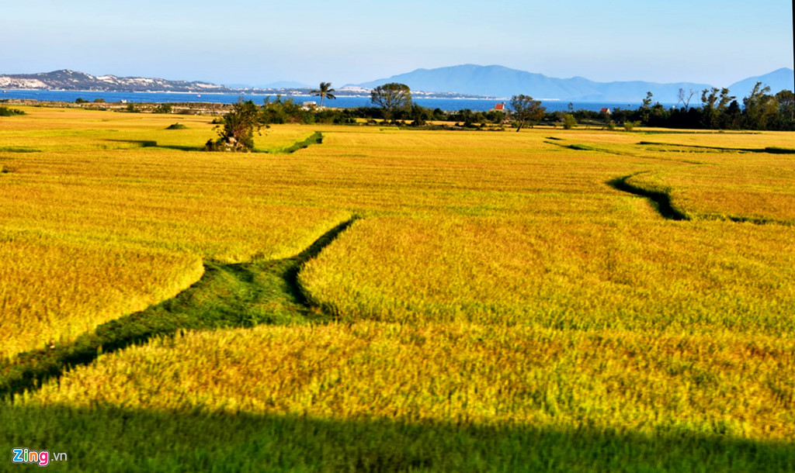
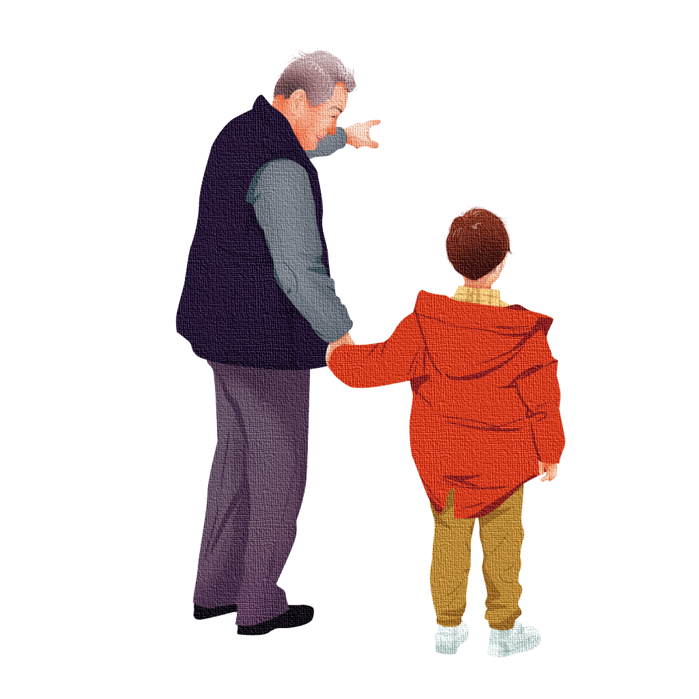
1. Tìm đọc một bài thơ, câu chuyện về tình cảm của ông bà và cháu.

Slide 5
1. Tìm đọc một bài thơ, câu chuyện về tình cảm của ông bà và cháu.
CÙNG ÔNG THĂM LÚA
Cùng ông thăm lúa trên đồng Cháu vui vui giữa mênh mông đất trời Bồng bềnh mây trắng êm trôi Tiếng chim ríu rít gọi mời hân hoan
Cánh đồng như một biển vàng Gió đưa lớp lớp hàng hàng sóng lay Hạt vàng tròn trịa căng đầy Mùi hương thơm ngát ngất ngây đồng chiều
Theo ông cháu biết bao điều – Có hạt cơm, phải mất nhiều công lao. Nói gì mà lúa rì rào? Hình như lúa bảo: – sắp vào mùa vui.
(Nguyễn Lãm Thắng)

Slide 6

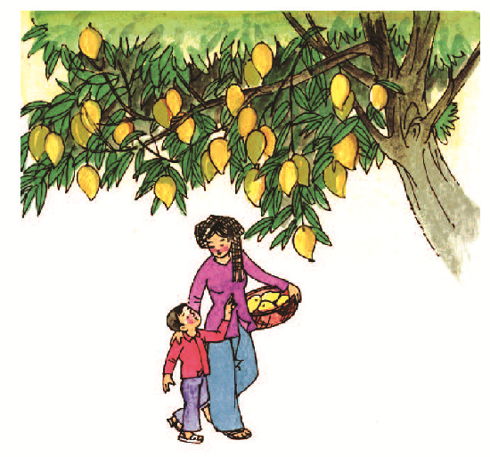
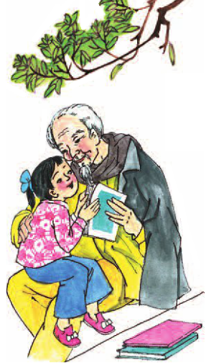
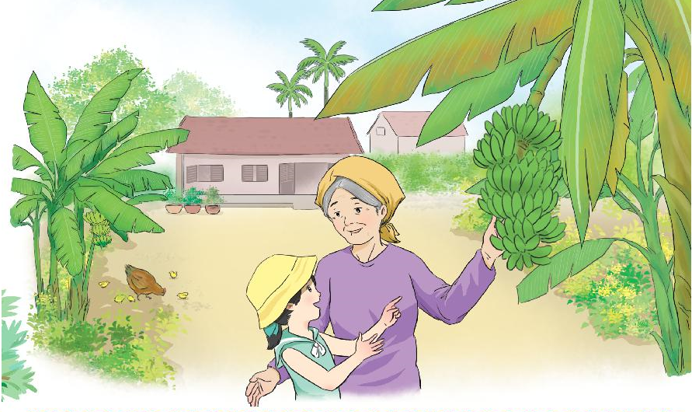
Những bài thơ, câu chuyện về tình cảm của ông bà với cháu:
Bà nội, bà ngoại
(Nguyễn Hoàng Sơn)
Cây xoài của ông em (Đoàn Giỏi)
Sáng kiến của bé Hà (Hồ Phương)

Slide 7
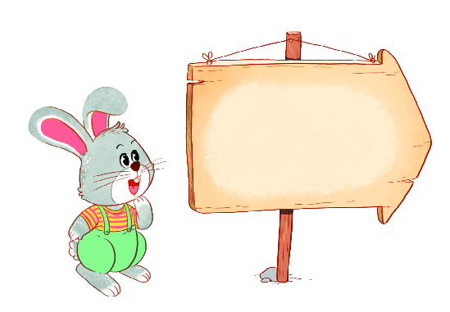
2. Chia sẻ với các bạn cảm xúc về một khổ thơ em thích, hoặc một sự việc trong câu chuyện mà em thấy thú vị.
- Tên bài thơ, câu chuyện
- Tên tác giả
Notes:
Câu chuyện mà tớ thích là Sáng kiến của bé Hà của tác giả Hồ Phương. Bằng tình yêu thương dành cho ông bà, bạn Hà cùng với bố đã bàn nhau lấy ngày lập đông là ngày của ông bà. Bạn Hà còn cố gắng đạt thật nhiều điểm mười để làm quà dành tặng ông bà.

Slide 8




PHIẾU ĐỌC SÁCH TUẦN 16
1
Tên bài đọc:...........................................................................
2
Tên tác giả:............................................................................
3
Thông tin về bài đọc:
a. Bài đọc nói về:...................................................................................
b. Điều bạn thích nhất ở bài đọc:........................................................

Slide 9


